Slide 1
P
R
O
G
R
A
M
M
I
N
G
第8讲 数组-指针-字符串
更为“复杂”的数据
计算机与信息学院

Slide 2
目录
1
6
11
数组的定义与使用
指针运算
对象指针与this指针
2
7
用指针处理数组
12
动态内存分配
数组做函数参数
3
对象数组
8
13
深复制和浅复制
指针数组与数组指针
4
指针与指针变量
9
指针作为函数参数
14
字符串
5
10
指针型函数和指向函数的指针
15
对象指针与this指针
几种特殊指针

Slide 3
8.1数组的定义与使用
缘起：往往需要对一组相同类型的数据进行类似处理。
数组定义：放置在连续内存的一组相同类型的数据集合，通过索引引用数组元素
定义格式：类型 数组名[常量表达式][常量表达式]…… ；
float weight [5];//一维数组
int score[2][5];//二维数组
weight
内存分配：连续
score
内存分配：连续
weight[0]
weight[1]
weight[2]
weight[3]
weight[4]
score[0][0]
[0][1]
[0][2]
[0][3]
[0][4]
score[1][0]
[1][1]
[1][2]
[1][3]
[1][4]
score[0]
---score[0][0] score[0][1] score[0][2] score[0][3] score[0][4]
score
score[1]
---score[1][0] score[1][1] score[1][2] score[1][3] score[1][4]

Slide 4

8.1数组的定义与使用
int i=3 , j=4 ;
int a[i][j] ;
int a[0][3];
❒
❒
数组名代表数组的起始地址。
数组元素在内存中是连续存储的。
数组元素个数是固定的,在程序执行中固定不变
常量表达式的值必须是大于0的正整数
定义数组元素个数必须是常量,不能使用变量

Slide 5
8.1数组的定义与使用
数组初始化
⑴将初值依此写在花括号{ }内
(4)如果想使一个数组中全部元素值为0，
int a[5]={2, 4, 6, 8, 10};
int a[10]={0};
(2)如果给全部元素的初值，则数组下标允许省略。
int a[ ]={ 2 , 4 , 6 , 8 , 10 };
只有在定义时，可以用{}给数组整体赋值
其他情况，只能逐个引用数组元素
一维数组一般用一重循环赋值
(3)可以对部分元素赋初值，未初始化部分将被编译系统自动用 0 赋值。
int a[5]={ 2 , 4 };
a[0]=2, a[1]=4, a[2]=0, a[3]=0, a[4]=0
但不可以超过数组长度
❒
int a[5]={1 , 2 , 3 , 4 , 5 , 6 , 7 , 8 };

Slide 6
8.1数组的定义与使用
数组初始化
(3)如对全部元素都赋初值，或分行赋初值(每行至少一个数据)，则可以省略第一维数组长度。但是，第二维数组长度不允许省略。
⑴将初值依此写在花括号{ }内
int a[2][3]={1 , 2 , 3 , 4 , 5 , 6 };
Or int a[2][3]={{1, 2, 3 } , {4, 5, 6 }};
int a[3][4]={1,2,3,4,5,6,7,8,9,10,11,12};
等价于：int a[][4]={1,2,3,4,5,6,7,8,9,10,11,12};
(2)可以只给部分元素赋初值，未初始化部分将被编译系统自动赋0。
1 2 3 4
5 6 7 8
9 10 11 12
0 0 3 0
0 0 0 0
0 10 0 0
int a[3][4]={{1},{5},{9}};
1 0 0 0
5 0 0 0
9 0 0 0
int a[3][4]={{1},{5,6}};
int a[3][4]={{1},{},{0,0,11}};
int a[][4]={{0,0,3},{},{0,10}};
int a[3][4]={1,0,6,7,8,9};
只有在定义时,数组可以用{}整体赋值
其他都是通过循环对数组元素逐个赋值
二维数组用双重循环赋值
1 0 0 0
5 6 0 0
0 0 0 0
1 0 0 0
0 0 0 0
0 0 11 0
1 0 6 7
8 9 0 0
0 0 0 0

Slide 7
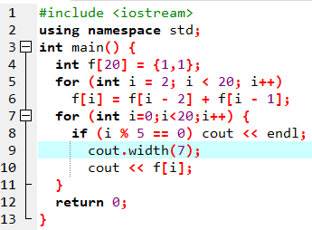
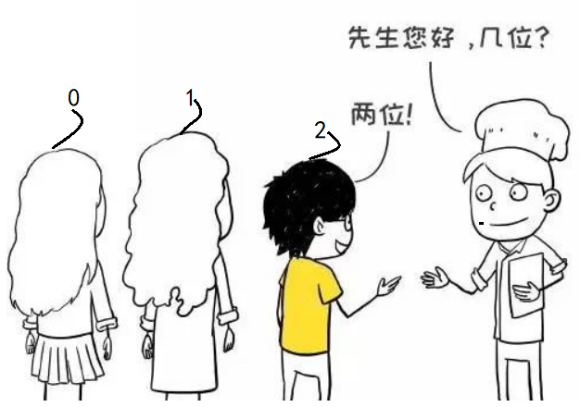
8.1数组的定义与使用
数组引用(读取和赋值)
用数组处理求斐波纳契(Fibonacci)数列：
1，1，2，3，5，8…的前20个数。
除了初始化以外，只能逐个引用数组元素
数组名[下标]
下标可以是整型常量、整型变量或整型表达式，编号是从0开始。
数学表示：f(0)=f(1)=1, f(n)=f(n-2)+f(n-1)
数组名[行下标][列下标]
a[0]=a[5]+a[7]-a[2*3]
b[1][2]=a[2][3]/2
数组元素等价于相同类型的单个变量
数组下标从0开始，且不能越界
int a[2];
cin>>a[1]>>a[2];
❒
int a[3][4]；
a[3][4]=3；
对数组操作体现为对数组元素的操作,往往要用到循环
❒

Slide 8
8.1数组的定义与使用
已知行列的矩阵转置问题
1 2 3
4 5 6
1 4
2 5
3 6
a=
转换成
b=
int main()
{ int a[2][3]={{1,2,3},{4,5,6}};
int b[3][2], i,j;
cout<<" array a：\n";
for(i=0;i<=1;i++)
{ for(j=0;j<=2;j++)
{ cout<<setw(6)<<a[i][j];
b[j][i]=a[i][j];
}
cout<<'\n';
}
cout<<"\n array b：\n";
for(i=0;i<=2;i++)
{ for(j=0;j<=1;j++) cout<<setw(5)<<b[i][j];
cout<<"\n";
}
return 0;
}

Slide 9

8.2数组做函数参数
函数参数传递
按值传递(pass by value)
地址传递(pass by pointer)
引用传递(pass by reference)
数组名代表数组首地址,数组作为参数,实参传给形参的是地址,实参和形参地址重合,也即对形参的操作等同于对实参的操作
float product(const float a[], const float b[], const int n)
{ int i; float s;
for(s=0,i=0;i<n;s+=a[i]*b[i],i++);
return s;
}
设计函数实现求向量内积
如果不想实参在被调函数中改变，可以定义const 形参
int main()
{ const int N = 5;
float a[N]={1,3,7,2,9}, b[N] = {58,2,-2,1,0};
double s1=product(a,b,N);
cout<<"s1="<<s1<<endl;
return 0;
}

Slide 10
8.1数组的定义与使用
合并两个有序的数组，合并后仍然有序
void merg(int a[],int b[],int q,int r,int c[]){
int i=0, j=0,k=0;
while(i<q&&j<r) c[k++] = (a[i]<=b[j])?a[i++]:b[j++];
while(i<q) c[k++] = a[i++];
while(j<r) c[k++] = b[j++];
}
int main() {
int a[5]={3,4,5,8,12};
int b[7]={1,2,7,8,10,34,48},c[12];
merg(a,b,5,7,c);
for(int i=0;i<12;i++) cout<<c[i]<<" ";
return 0;
}
Notes:
void merg(int a[],int b[],int q,int r,int c[]){
int i=0, j=0,k=0;
while(i<q&&j<r)
c[k++] = (a[i]<=b[j])?a[i++]:b[j++];
while(i<q)
c[k++] = a[i++];
while(j<r)
c[k++] = b[j++];
}
int main() {
int a[5]={3,4,5,8,12};
int b[7]={1,2,7,8,10,34,48};
int c[12];
merg(a,b,5,7,c);
for(int i=0;i<12;i++) cout<<c[i]<<" ";
return 0;
}

Slide 11
8.2数组做函数参数
选择排序思想：每次从待排序的数据元素中选出最小(或最大)的元素，存放在已排好序列的起始位置(或末尾位置)，直到全部待排序的数据元素排完。
{49、 38、65、97、76、13、27、49}
void SelectSort(int a[], int n){
for(int loop=0;loop<n-1;loop++){
int index = loop;
for(int i=loop+1;i<n;i++)
if(a[i]<a[index]) index = i;
int temp = a[loop];
a[loop] = a[index];
a[index] = temp;
}
}
第1趟
{13、} {38、65、97、76、49、27、49}
第2趟
{13、27、} {65、97、76、49、38、49}
第3趟
{13、27、38、} {97、76、49、65、49}
第4趟
{13、27、38、49、} {76、97、65、49}
第5趟
{13、27、38、49、 49 、} {97、65、76}
第6趟
{13、27、38、49、49、65 、} {97、76}
第7趟
{13、27、38、49、49、65、76、} {97}

Slide 12
8.2数组做函数参数
void print(int a[], int n) {
for(int loop=0;loop<n;loop++)
cout<<a[loop]<<" ";
cout<<"\n";
}
int main(){
const int max_num = 8;
int loop,array[max_num] = {49,38,65,97,76,13,27,49};
print(array,max_num);
SelectSort(array, max_num);
print(array,max_num);
return 0;
}

Slide 13
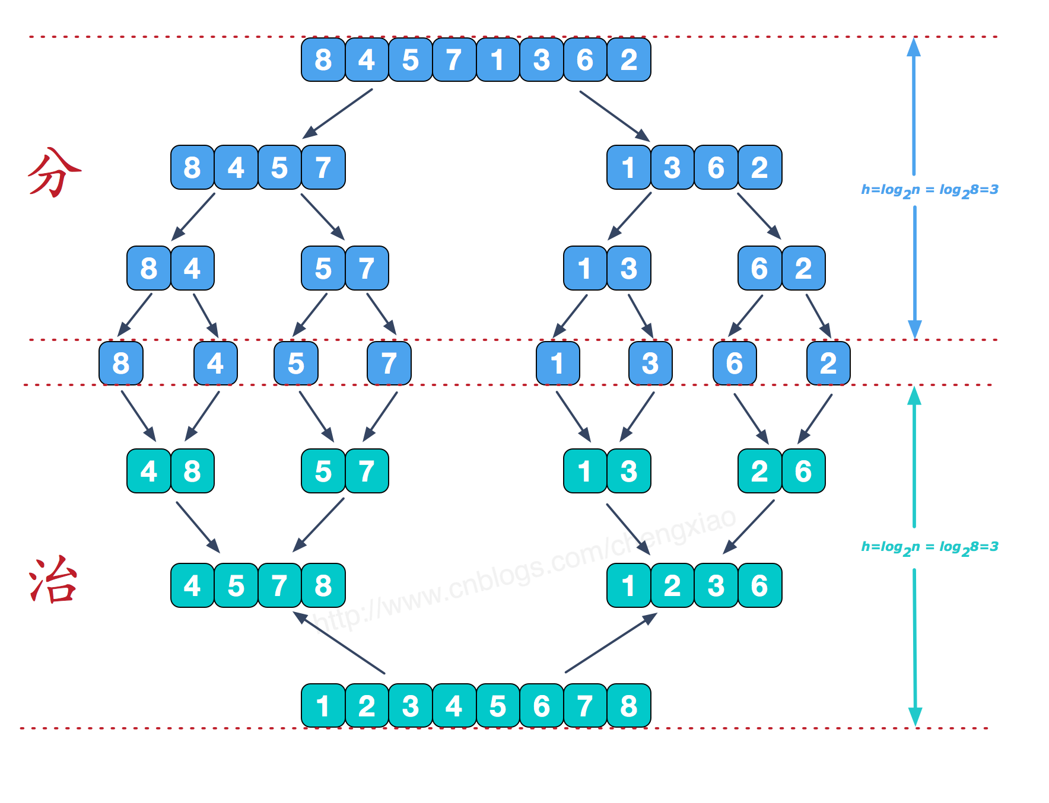
8.2数组做函数参数
归并排序思想：
采用经典的分治策略，即分而治之。
分的阶段将问题分成规模小的问题，递归求解；
治的阶段将分的阶段得到的各答案“归并”在一起。
Notes:
#include <iostream>
using namespace std;
void merg(int a[],int left,int q,int right);
void mergsort(int a[],int left,int right){
if(left==right) return;
int q = (left+right)/2;
mergsort(a,left,q);
mergsort(a,q+1,right);
merg(a,left,q+1,right);
}
void merg(int a[],int lmin,int rmin,int rmax){
int temp;
while(lmin<=rmin-1&&rmin<=rmax){
if(lmin==rmin) return;
if(a[lmin]<=a[rmin]) lmin++;
else{
temp = a[rmin];
for(int k=rmin;k>=lmin;k--)
a[k] = a[k-1];
a[lmin++] = temp;
rmin++;
}
}
}
int main() {
int a[9]={7,3,4,15,6,2,20,18,3};
for(int i=0;i<9;i++) cout<<a[i]<<" ";cout<<"\n";
mergsort(a,0,8);
for(int i=0;i<9;i++) cout<<a[i]<<" ";
return 0;
}

Slide 14
8.2数组做函数参数
void mergsort(int a[],int left,int right){
if(left==right) return;
int q = (left+right)/2;
mergsort(a,left,q);
mergsort(a,q+1,right);
merg(a,left,q+1,right);
}
void merg(int a[],int lmin,int rmin,int rmax){
int temp;
while(lmin<=rmin-1&&rmin<=rmax){
if(lmin==rmin) return;
if(a[lmin]<=a[rmin]) lmin++;
else{temp = a[rmin];
for(int k=rmin;k>=lmin;k--)
a[k] = a[k-1];
a[lmin++] = temp;
rmin++;
}
}
}
int main() {
int a[9]={7,3,4,15,6,2,20,18,3};
for(int i=0;i<9;i++) cout<<a[i]<<" ";
cout<<"\n";
mergsort(a,0,8);
for(int i=0;i<9;i++) cout<<a[i]<<" ";
return 0;
}
Notes:
#include <iostream>
using namespace std;
void merg(int a[],int left,int q,int right);
void mergsort(int a[],int left,int right){
if(left==right) return;
int q = (left+right)/2;
mergsort(a,left,q);
mergsort(a,q+1,right);
merg(a,left,q+1,right);
}
void merg(int a[],int lmin,int rmin,int rmax){
int temp;
while(lmin<=rmin-1&&rmin<=rmax){
if(lmin==rmin) return;
if(a[lmin]<=a[rmin]) lmin++;
else{
temp = a[rmin];
for(int k=rmin;k>=lmin;k--)
a[k] = a[k-1];
a[lmin++] = temp;
rmin++;
}
}
}
int main() {
int a[9]={7,3,4,15,6,2,20,18,3};
for(int i=0;i<9;i++) cout<<a[i]<<" ";cout<<"\n";
mergsort(a,0,8);
for(int i=0;i<9;i++) cout<<a[i]<<" ";
return 0;
}

Slide 15
8.2数组做函数参数
left
0 1 2 3 4 5 6 7 8 9
right
搜索算法:二分查找法
48 56 67 69 76 85 89 90 93 97
在有序数组中查找特定元素的搜索算法，在查找表中不断取中间元素与查找值进行比较，以二分之一的倍率进行表范围的缩小。
mid
left
right
0 1 2 3 4 5 6 7 8 9
48 56 67 69 76 85 89 90 93 97
mid
left
right
0 1 2 3 4 5 6 7 8 9
48 56 67 69 76 85 89 90 93 97
mid
Notes:
#include <iostream>
#include <iomanip>
using namespace std;
int binary_search(int array[],int n,int key){
int right=n-1, left=0, mid=(right - left)/2;
while(left<right&&array[mid]!=key){
if(array[mid]>key)
right = mid-1;
else left = mid+1;
mid=left + (right - left)/2;
if(array[mid]==key) return mid;
}
return -1;
}
int main() {
int data[] = {48,56,67,69,76,85,89,90,93,97};
int key=97;
int flag = binary_search(data,10,key);
if(flag!=-1) cout<<key<<":"<<flag<<"\n";
else cout<<"no exist!";
return 0;
}

Slide 16
8.2数组做函数参数
int binary_search(int array[],int n,int key){
int left=0, right=n-1, mid=(right - left)/2;
while(left<right&&array[mid]!=key){
if(array[mid]>key)
right = mid-1;
else left = mid+1;
mid=left + (right - left)/2;
if(array[mid]==key) return mid;
}
return -1;
}
int main() {
int data[] = {48,56,67,69,76,85,89,90,93,97};
int key=97;
int flag = binary_search(data,10,key);
if(flag!=-1) cout<<key<<":"<<flag<<"\n";
else cout<<"no exist!";
return 0;
}
Notes:
#include <iostream>
#include <iomanip>
using namespace std;
int binary_search(int array[],int n,int key){
int right=n-1, left=0, mid=(right - left)/2;
while(left<right&&array[mid]!=key){
if(array[mid]>key)
right = mid-1;
else left = mid+1;
mid=left + (right - left)/2;
if(array[mid]==key) return mid;
}
return -1;
}
int main() {
int data[] = {48,56,67,69,76,85,89,90,93,97};
int key=97;
int flag = binary_search(data,10,key);
if(flag!=-1) cout<<key<<":"<<flag<<"\n";
else cout<<"no exist!";
return 0;
}

Slide 17
8.3对象数组
class Point {
public:
Point();
Point(int x, int y);
~Point();
void move(int newX,int newY);
int getX() const { return x; }
int getY() const { return y; }
private:
int x, y;
};
声明:
类名 数组名[元素个数]；
访问方法：通过下标访问
数组名[下标].成员名
对象数组初始化
Point a[2];
a[1].getX();
每个元素对象被创建时，都会调用类构造函数初始化该对象。
通过带参构造函数初始化值
如果没有为数组元素指定显式初始值，数组元素便使用默认值初始化（缺省构造函数）
对象数组元素的构造和析构
Point a[2]={Point(1,2),Point(3,4)};
各元素对象的初值要求相同时，可声明具有默认形参值的构造函数。
各元素对象的初值要求不同时，需声明带形参的构造函数。
当数组中每一个对象元素被删除时，系统都要调用一次析构函数。

Slide 18
8.3对象数组
int main() {
cout << "Entering main..." << endl;
Point a[2];
Point b[2]={Point(1,2),Point(3,4)};
for(int i = 0; i < 2; i++)
a[i].move(i + 10, i + 20);
cout << "Exiting main..." << endl;
return 0;
}
Point::Point() {
x = y = 0;
cout << "Default Constructor called." << endl;
}
Point::Point(int x, int y) : x(x), y(y) {
cout << "Constructor called." << endl;
}
Point::~Point() {
cout << "Destructor called." << endl;
}
void Point::move(int newX,int newY) {
cout << "Moving the point to (" << newX << ", " << newY << ")" << endl;
x = newX;
y = newY;
}
Notes:
全局变量与局部变量同名(局部变量屏蔽全局变量）

Slide 19
8.4 指针与指针变量
内存空间的访问方式
变量名访问
地址访问
cout<<x<<endl;
cout<<&x<<endl;
cout<<ch<<endl;
cout<<&ch<<endl;
……
2000
30
2001
x
int x;
char ch;
x=30;
ch=‘a’;
2002
2003
2004
‘a’
ch
2005
根据变量的使用属性，变量分：
值变量：在其存储空间中存放的是该变量的值，按变量名存取变量值；
地址变量(指针变量)：若一个变量专用于存放另一个变量的地址(指针)
什么指针——地址。
什么指针变量——用于存放地址的变量,则该变量称为指针变量。
Notes:
变量在哪——取变量的地址
变量地址：变量在内存中占用的存储空间的首地址

Slide 20
8.4 指针与指针变量
指针变量的声明
与地址相关的两种运算：
指针变量pi未确定指向何处
int *pi;
int a=50;
pi = &a;
取地址运算(&): &a表示取变量a地址
a
50
2
30606
32820
……
取值运算(*): *p表示取指针p指向变量值
必须指向对象后才能引用
*pi=2;
&和 * 为互补运算
pi
30606
int a,*pi;
pi=&a;
则：&*pi →pi
*&a →a
当把变量地址存入指针变量后,这个指针指向了该变量
变量的存取方法：直接存取和间接存取
直接存取：直接根据变量名存取数据。
间接存取：通过指针变量存取相应变量的数据。

Slide 21
8.4 指针与指针变量
指针的初始化
指针赋值
int a=0,b[10] *p;
p=&a;
p=b;
int a;
int *p = &a;
int *q = p;
注意事项
必须用地址为指针初始化
用变量地址作为初值时，变量类型应与指针类型一致
可以用一个已赋初值的指针去初始化另一个指针变量。
“地址”中存放的数据类型与指针类型必须相符。
向指针变量赋的值必须是地址常量或变量
可以赋值为整数0，表示空指针。
允许声明指向 void 类型的指针。该指针可以被赋予任何类型对象的地址。
指针的类型是它所指向变量的类型，不是指针本身数据值的类型，任何一个指针本身存放地址，都是unsigned long int型
sizeof(int *) == sizeof(char *) ==sizeof(float *) == sizeof(char **)

Slide 22
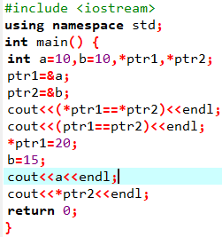
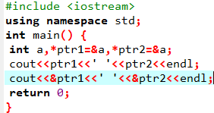
8.4 指针与指针变量
使用指针前，必须赋一个合法的值。
int *p; *p=2; /* Error! */
int a,*p;
p=&a; /* p指向a。 */
*p=2;

Slide 23
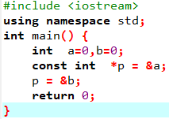
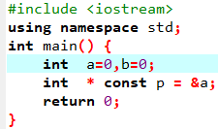
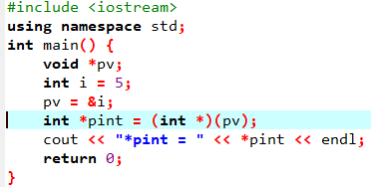
8.5几种特殊的指针
空指针void
指向常量的指针：指针指向的对象不能改变
常指针：指针指向的位置不能改变
单向兼容其他类型指针，即可将其他类型的指针变量赋给void指针变量
反过来则必须进行强制类型转换
void指针在没有赋值前不能作为右值被引用。
void *p1; int *p2,a;
p1=&a; p2 = p1;
*p = 1;
p = &b;
√
a = 1;
*p = 1;
×
√
❒
×

Slide 24
8.6 指针运算
算术运算
long *pb
short *pa
pb-1
*(pb-1)或pb[-1]
pa-2
指针变量存放变量的地址，因此指针的运算一定要符合地址逻辑。
*(pa-2)或pa[-2]
pa-1
*(pa-1)或pa[-1]
pb
*pb或pb[0]
pa
*pa或pa[0]
⑴指针与整型值加减，表示指针下移或上移存储单元个数之后的内存地址。
pa+1
*(pa+1)或pa[1]
pb+1
*(pb+1)或pb[1]
pa+2
*(pa+2)或pa[2]
pa+3
*(pa+3)或pa[3]
pb+2
*(pb+2)或pb[2]
(2)指针与指针的减运算要求相减的两个指针属于同一类型，其结果表示两个指针之间的数据的个数。
Notes:
为什么指针要有类型？

Slide 25
8.6 指针运算
关系运算
赋值运算
通过指针访问结构体或对象成员
①指针变量->成员名
②(*指针变量).成员名
1)把一个变量的地址赋予一个指向相同数据类型的指针
类型相同的两个指针进行关系运算，用以确定它们所指向数据的前后顺序。
char a, *p;
p=&a;
2)把一个指针的值赋予相同数据类型的另一个指针
int *p, *q, a,;
q=&a;
p=q;
3)把数组的地址赋予指向相同数据类型的指针
char a[10], *pa;
pa=a;
p1 == p2
p2 > p1
p2 < p1
Struct student stu1,*ptr;
ptr=&stu1;
ptr->score=85.5
ptr->age++;
(*p).num+=1;
当两个指针指向同一数组时，如果指针的值不同，那么取值大的指针所指的元素位于取值小的指针所指元素后 。
Point a(5,10);
Piont *ptr;
ptr=&a;
ptr->getx();
(*ptr).getx();
Notes:
为什么指针要有类型？

Slide 26
8.7用指针处理数组
利用指针访问一维数组元素
int a[3];
int *pa=a;//p= &a [0];
数组名实际上是一个指针(常量)
访问数组元素
int a[5] = {1,2,3,4,5}, i, *pa = a;
for (i=0;i<5;i++) cout<<a[i]<<'\t';
cout<<endl;
for (i=0;i<5;i++) cout<<*(a+i)<<'\t';
cout<<endl;
for (i=0;i<5;i++) cout<<pa[i]<<'\t';
cout<<endl;
for (i=0;i<5;i++) *pa++=2*i;
pa=a;
引用数组元素三种方法:
下标法:a[i] p[i]
指针法:*(p+i)
数组名法:*(a+i)
pa
a[0]
a[1]
a[2]
pa[0], a[0], *(a), *pa
&pa[0], &a[0], pa, a
pa[1], a[1], *(a+1), *(pa+1)
&pa[1], &a[1], (a+1), (pa+1)
❒
cout << sizeof(a);//输出20
cout << sizeof(p);//输出4
a++;
pa++;
pa[2], a[2], *(a+2), *(pa+2)
&pa[2], &a[2], (a+2), (pa+2)

Slide 27
8.7用指针处理数组
利用指针访问二维数组元素
a
a[0]
---a[0][0] a[0][1] a[0][2] a[0][3]
int a[3][4]
a[1]
---a[1][0] a[1][1] a[1][2] a[1][3]
a[2]
---a[2][0] a[2][1] a[2][2] a[2][3]
把二维数组看作是一种特殊的一维数组:它的元素又是一个一维数组.
体会a与a[0]的异同？
理解a与*a的异同？
cout<<a<<endl;
cout<<a[0]<<endl;
cout<<a+1<<endl;
cout<<a[0]+1<<endl;
cout<<a<<endl;
cout<<*a<<endl;
cout<<a+1<<endl;
cout<<*a+1<<endl;
Notes:
a、a[0]：
都代表数组的首地址
a+1:下1行首地址
a[0]+1:下1个元素首地址
a和*a地址的数值相同
a+1和 *a+1下行首地址和下个元素地址

Slide 28
8.7用指针处理数组
利用指针访问二维数组元素
a
a[0]
---a[0][0] a[0][1] a[0][2] a[0][3]
数组行的起始地址
第 0 行的首地址为a
第 1 行的首地址为a + 1,
第 2 行的首地址为a + 2;
int a[3][4]
a[1]
---a[1][0] a[1][1] a[1][2] a[1][3]
a[2]
---a[2][0] a[2][1] a[2][2] a[2][3]
a 、 &a[0][0]、 a[0]、*(a+0)
引用二维数组元素的方法:
1)数组元素名
a[i][j]下标法
*(a[i]+j)
*(*(a+i)+j)
*(&a[0][0]+col*i+j)
2)指针访问二维数组
int *p,a[3][4];
p=a[0];
a+1、&a[1][0]、 a[1]、*(a+1)
a+2、&a[2][0]、a[2]、*(a+2)
a[i][j] *(p+4*i+j)
元素地址
&a[i][j], a[i]+j, *(a+i)+j
如果想通过指针操作二维数组，必须让p指向a[0]，而不是a。

Slide 29
8.7用指针处理数组
给出以下程序的运行结果。
int main()
{
int a[3][5]={1,2,3,4,5,6,7,8,9,10,11,12,13,14,15};
int *p;
for (p=a[0];p<a[0]+15;p++) cout<<*p<<" ";
p = a[0];
cout<<endl;
return 0;
}

Slide 30
8.8 指针数组与数组指针
指针数组：每个元素都是指针变量，并指向相同的数据类型。
指针数组定义语法格式：数据类型 *指针数组名[常量表达式]；
int *p[4]；
由p[0],p[1],p[2],p[3]四个指针组成
int main()
{ int line1[] = {1,2,3};
int line2[] = {4,5,6};
int line3[] = {7,8,9};
int *pLine[3] = {line1, line2, line3};
for(int i=0;i<3;i++){
for(int j=0; j<3;j++)
cout<< pLine[i][j]<<" ";
cout<<endl;
}
return 0;
}
pLine
pLine[0] | pLine[1] | pLine[2]
line1
line2
line3
指针数组实现二维数组的操作

Slide 31
8.8 指针数组与数组指针
数组指针：定义一个指针，而指针所指的对象是一个数组。
一般形式：
类型说明符 (*指针名)[长度]
例：int (*p)[4]
指向长度为4的整型数组
()不能少，否则是指针数组
例如：int (*p)[8]
p
P+1
P+2
P+3

Slide 32
8.9 指针作为函数参数
void Swap(int& p, int& q)
{ int temp=p;
p=q;
q=temp;
cout<<"p="<<p<<", q="<<q<<endl;
}
int main()
{ int x=2, y=3;
swap(x, y);
cout<<"x="<<x<<", y="<<y<<endl;
return 0；
}
void swap(int *p,int *q)
{int temp = *p;
*p = *q;
*q = temp;
cout<<“*p=“<<*p<<“, *q = ”<<*q;
}
swap(&x, &y);
形参是指针，实参一定是地址

Slide 33
8.9 指针作为函数参数
问题：写一个函数，输入浮点数，输出小数部分和整数部分
在主函数里读入三个浮点数，通过调用函数将整数和小数部分分别输出
分析：如何让一个函数返回多个结果？

Slide 34
8.9 指针作为函数参数
int main()
{
float fnum, frapart;
int intpart;
cout<<"请输入三个浮点数\n";
for(int i=0;i<3;i++){
cin>>fnum;
Splitfloat(fnum,&intpart,&frapart);
cout<<fnum<<"的整数部分="<<intpart<<'\n';
cout<<fnum<<"的小数部分="<<frapart<<'\n';
}
return 0;
}
void Splitfloat(float fnum,int* pint,float* pfra){
*pint = int(fnum);
*pfra = fnum - *pint;
}
当需要返回多个数值时，可定义指针变量作为形参
Notes:
#include <iostream>
#include<iomanip>
using namespace std;
void Splitfloat(float fnum,int* pint,float* pfra){
*pint = int(fnum);
*pfra = fnum - *pint;
}
int main()
{
float fnum, frapart;
int intpart;
cout<<"请输入三个浮点数\n";
for(int i=0;i<3;i++){
cin>>fnum;
Splitfloat(fnum,&intpart,&frapart);
cout<<fnum<<"的整数部分="<<intpart<<'\n';
cout<<fnum<<"的小数部分="<<frapart<<'\n';
}
return 0;
}

Slide 35
8.9 指针作为函数参数
指向常量的指针做形参
当用指针作为形参时，实参与形参指向同一块内存，如果不希望实参在函数里被改变时，可定义常量指针作为形参
void print(const int* p, int n){
cout<<"{";
for(int i=0;i<n;i++)
cout<<*(p+i)<<",";
cout<<"\b}";
}
int main()
{ const int N = 6;
int array[N] = {1,1,2,3,5,8};
print(array,N);
return 0;
}
Notes:
#include <iostream>
#include<iomanip>
using namespace std;
const int N = 6;
void print(const int* p, int n){
cout<<"{";
for(int i=0;i<n;i++)
cout<<*(p+i)<<",";
cout<<"\b}";
}
int main()
{
int array[N] = {1,1,2,3,5,8};
print(array,N);
return 0;
}

Slide 36
8.9 指针作为函数参数
void SelectSort(int* const parray, int n){
int index, temp;
for(int loop=0;loop<n-1;loop++){
index = loop;
for(int i=loop+1;i<n;i++)
if(parray[i]<parray[index]) index = i;
if(loop!=index) swap(parray+loop,parray+index);
}
}
int main()
{
int array[N] = {78,5,4,23,5,56};
print(array,N);
SelectSort(array, N);
print(array,N);
return 0;
}
当需要传递一组数给调用函数或返回多个值时，形参可是指针(数组)
Notes:
#include <iostream>
#include<iomanip>
using namespace std;
const int N = 6;
void print(const int* p, int n){
cout<<"{";
for(int i=0;i<n;i++)
cout<<*(p+i)<<",";
cout<<"\b}\n";
}
void swap(int *p,int *q)
{ int temp = *p;
*p = *q;
*q = temp;
}
void SelectSort(int* const parray, int n){
int index, temp;
for(int loop=0;loop<n-1;loop++){
index = loop;
for(int i=loop+1;i<n;i++)
if(parray[i]<parray[index]) index = i;
if(loop!=index) swap(parray+loop,parray+index);
}
}
int main()
{
int array[N] = {78,5,4,23,5,56};
print(array,N);
SelectSort(array, N);
print(array,N);
return 0;
}

Slide 37
8.10 指针型的函数和指向函数的指针
指针型函数——函数返回值是地址
int *f(int x，int y);
int max (int x,int y)
{ int z;
if (x>y) z = x;
else z=y;
return (z)
}
int *max (int x,int y)
{ int z;
if (x>y) z = x;
else z=y;
return &z ;
}
int main()
{ int a,b,*p;
cin>> a>>b;
p=max( a , b);
cout<<*p<<"\n";
return 0;
}
❒
注意：一定要返回合法地址
int *max (int x[], int len){
int index = 0;
for (int i=0; i<len; i++)
if (x[i]>x[index]) {index = i;}
return &x[index] ;
}
int main(){
int a[] = {1,2,3,2,1},*p; p = max( a , 5);
cout<<*p<<"\n";
return 0;
}
int z;
int *max(int x ,int y)
{ z=x>=y? x : y ;
return &z;
}
Notes:
#include <iostream>
#include <cmath>

Slide 38
8.10 指针型的函数和指向函数的指针
函数指针——指向函数的指针变量
每个函数都占用一段内存单元，有一个起始地址，函数指针指向函数入口地址，可以通过函数指针调用函数。
定义格式： 函数类型 (*指针变量)(函数参数类型)；
int main ( )
{ int max(int,int);
int (*p)(int,int);
int a,b,c;
p=max;
cin>>a>>b;
c=(*p) (a,b);
cout<<a<<" "<<b<<" "<<c<<"\n";
return 0;
}
注意:括弧不可省略,表示p先与*结合,是指针变量,然后再与后面的()结合,表示此指针指向函数。
int max (int x,int y)
{ int z;
if (x>y) z = x;
else z=y;
return (z) ;
}
Notes:
int max (int x,int y)
{ int z;
if (x>y) z = x;
else z=y;
return (z) ;
}
int main ( )
{ int max(int,int);
int (*p)(int,int);
int a,b,c;
p=max;
cin>>a>>b;
c=(*p) (a,b);
cout<<a<<" "<<b<<" "<<c<<"\n";
return 0;
}

Slide 39
函数指针
8.10 指针型的函数和指向函数的指针
int max(int x,int y)
{int z;
if(x>y) z=x;
else z=y;
return(z);
}
int process(int x,int y,int(*fun)(int,int))
{int result;
result=(*fun)(x,y);
return result;
}
int main()
{int a,b;
int (*fun)(int,int);
cin>>a>>b;
fun = max;
cout<<"max="<<fun(a,b);
fun = min;
cout<<“\nmin="<<fun(a,b);
fun = add;
cout<<“\nsum="<<fun(a,b);
return 0;
}
作为函数参数
int min(int x,int y)
{int z;
if(x<y) z=x;
else z=y;
return(z);
}
int main()
{int a,b;
cin>>a>>b;
cout<<“max=”<<process(a,b,max);
cout<<“\nmin=”<<process(a,b,min);
cout<<“\nsum=”<<process(a,b,add);
return 0;
}
int add(int x,int y)
{int z;
z=x+y;
return(z);
}
Notes:
int max(int x,int y)
{int z;
if(x>y) z=x;
else z=y;
return(z);
}
int min(int x,int y)
{int z;
if(x<y) z=x;
else z=y;
return(z);
}
int add(int x,int y)
{int z;
z=x+y;
return(z);
}

Slide 40
void Point::setXY(int xx , int yy) {
x=xx;
y=yy;
}
8.11 对象指针与this指针
对象指针
class Point {
public:
Point(int xx=0, int yy=0);
Point(Point &p);
void setXY(int xx , int yy);
int getX() { return x; }
int getY() { return y; }
private: int x, y;
};
Point::Point(Point &p) {
x = p.x;
y = p.y;
}
声明形式：
类名 *对象指针名；
Point a(5,10);
Piont *ptr;
ptr=&a;
通过指针访问对象成员
对象指针名->成员名
ptr->getx()
等价于
(*ptr).getx();
Point::Point(int xx, int yy){
x = xx;
y = yy;
}
int main()
{ Point myp1(4, 5);
Point* p = &myp1;
cout << p->getX()<<","<<p->getY()<<'\n';
cout << myp1.getX()<<","<<myp1.getY()<<'\n';
return 0;
}
Notes:
#include<iostream>
using namespace std;
class Point {
public:
Point(int xx=0, int yy=0);
Point(Point &p);
void setXY(int xx , int yy);
int getX() { return x; }
int getY() { return y; }
private: int x, y;
};
Point::Point(int xx, int yy){
x = xx;
y = yy;
}
Point::Point(Point &p) {
x = p.x;
y = p.y;
cout << "Calling the copy constructor of Point\n" ;
}
void Point::setXY(int xx , int yy) {
x=xx;
y=yy;
}
int main()
{ Point myp1(4, 5);
Point* p = &myp1;
cout << p->getX()<<","<<p->getY()<<'\n';
cout << myp1.getX()<<","<<myp1.getY()<<'\n';
return 0;
}

Slide 41
8.11 对象指针与this指针
对象的this指针
class Clock{
public:
void setTime(int newH, int newM, int newS)
{hour = newH; minute = newM; second = newS; }
void showTime()
{cout<<hour<<“:”<<minute<<“:”<<second<<endl; }
private: int hour, minute, second;
};
思考一个问题：
void setTime(Clock *this, int newH, int newM, int newS)
{this->hour=newH; this->minute=newM; this->second=newS;}
成员函数是类对象共享的，类的所有对象调用的都是同一段代码，那么如何知道哪个对象在调用成员呢？
void showTime(Clock *this)
{cout<<this->hour<<‘:’<< this->minute<<‘:’<<this->second<<endl;}
p
神秘的this指针
100
hour
mintue
second
0
0
0
this void settime(int newH, int newM, int newS)
100
200
Clock p,q;
p.settime(0,0,0);
q.settime(12,0,0);
p.showTime()
q.showTime()
q
200
hour
mintue
second
12
0
0
100
200
this void showtime()
Notes:
#include<iostream>
using namespace std;
class Point {
public:
Point(int xx=0, int yy=0);
Point(Point &p);
void setXY(int xx , int yy);
int getX() { return x; }
int getY() { return y; }
private: int x, y;
};
Point::Point(int xx, int yy){
x = xx;
y = yy;
}
Point::Point(Point &p) {
x = p.x;
y = p.y;
cout << "Calling the copy constructor of Point\n" ;
}
void Point::setXY(int xx , int yy) {
x=xx;
y=yy;
}
int main()
{ Point myp1(4, 5);
Point* p = &myp1;
cout << p->getX()<<","<<p->getY()<<'\n';
cout << myp1.getX()<<","<<myp1.getY()<<'\n';
return 0;
}

Slide 42
8.11 对象指针与this指针
对象的this指针
C++为每个对象提供一个指针this，记录该对象的地址。
当通过对象来调用类的成员函数时，this指针作为一个隐式参数传递给成员函数
创建对象时,系统把this指针初始化为指向该对象.
this 指针是一个常指针,不能在程序中修改或赋值
不同的对象调用同一个成员函数时,编译器依据成员函数的this指针所指向，确定哪一个对象在调用该成员函数。
this指针是一个局部数据,其作用域仅在一个对象内部.
简单得说this就是指向对象自身的一个指针 ,在运行时有效
Notes:
调用成员函数时，对象的地址被

Slide 43
8.12 动态内存分配
原因与实现
new
delete
实现不确定需要多大内存
需要的内存特别大
--------动态分配和释放内存
new：
使用格式:
指针变量 =new 类型
类型 指针 = new 类型
功能：在程序执行期间，申请某种类型的变量或对象空间，并用指针指向。
结果值：
成功——指针指向新分配的内存；失败——抛出异常。
new的3种使用方式:
（1）给单个对象申请分配内存 int *ip; ip=new int;
（2）给单个对象申请分配内存的同时初始化该对象 int *ip; ip=new int(68);
（3）同时给多个对象申请分配内存 int *ip; ip=new int [5];
delete ip;
delete ip;
delete[] ip;
Notes:
1）用new申请分配的内存空间，必须用delete释放
2）对一个已分配内存的指针，只能用delete释放一次
3）delete作用的指针对象必须是由new分配内存空间的首地址； 4）用new运算符为多个对象申请分配内存空间时，不能提供初始化。

Slide 44
8.12 动态内存分配
创建一维动态数组
int i = 10;
int *lpBuf; lpBuf = new int[i];//申请上可以存放10个整型数的内存空间
for(int i=0; i< num; i++)
cin >> lpBuf[i]; // cin >> *(lpBuf +i);
……
delete[] lpBuf; //用完一定要释放：

Slide 45
8.12 动态内存分配
创建二维动态数组
int n=5;
long**pdata = new long*[n]; //申请可以存放n个指针的数组
for(int j=0;j<n;j++)
pdata[j] = new long[n];//
for (int i=0;i<n;i++)
for (int j=0;j<i+1;j++) cin>>pdata[i][j];
……
for(int i=0;i<n; i++) delete[] pdata[i]; //用完一定要释放：
delete[] pdata;

Slide 46
int n=5;
long**pdata = new long*[n];
for(int j=0;j<n;j++)
pdata[j] = new long[n];
for (int i=0;i<n;i++)
for (int j=0;j<i+1;j++) cin>>pdata[i][j];
……
for(int i=0;i<n; i++) delete[] pdata[i];
delete[] pdata;

Slide 47
8.13 深复制和浅复制
浅复制：实现对象间数据元素的一一对应复制。
深复制：当被复制的对象数据成员有指针时，不是复制该指针成员本身，而是将指针所指内容进行复制。
深浅--→指针
class Name {
public:
Name();
Name(char *s);
~Name();
void set(char *s);
void show();
private:
char *p;
};
Name::Name(char *s)
{ p=new char[strlen(s)+1];
strcpy(p,s);
}
int main()
{char temp_str[20]="wang";
Name myname(temp_str) ;
Name yourname(myname); myname.show();
yourname.show();
cin>>temp_str;
yourname.set(temp_str);
myname.show();
yourname.show();
return 0;
}
Name::~Name()
{ cout<<"Destructing."<<endl;
if(p!=NULL) delete [] p;
}
void Name::show()
{cout<<p<<endl;}
Name::Name()
{p=NULL;}
void Name::set(char *s)
{strcpy(p,s);}

Slide 48
8.13 深复制和浅复制
char temp_str[20]="wang";
temp_str
fang
wang
Name myname(temp_str) ;
yourname(myname);
Name :: Name(const Name& op)
{ p=op.p; }
myname
p
fang
wang
yourname
p
cin>>temp_str;
如果一个类包含指向动态存储空间指针类型的数据成员,则应为这个类设计复制构造函数，实现深拷贝
yourname.set(temp_str);

Slide 49
8.13 深复制和浅复制
class Name {
public:
Name();
Name(char *s);
Name(const Name &other);
~Name();
void set(char *s);
void show();
private:
char *p;
};
int main()
{char temp_str[20]="wang";
Name myname(temp_str) ;
Name yourname(myname);
myname.show();
yourname.show();
cin>>temp_str;
yourname.set(temp_str);
myname.show();
yourname.show();
return 0;
}
temp_str
wang
myname
p
wang
yourname
p
fang
wang
深拷贝保证类对象之间的独立
Name:: Name(const Name &other)
{ if (other.p!=NULL){
p = new char[strlen(other.p) + 1];
if (p!=NULL) strcpy(p, other.p);
}
cout << "Copy constructing.\n";
}

Slide 50
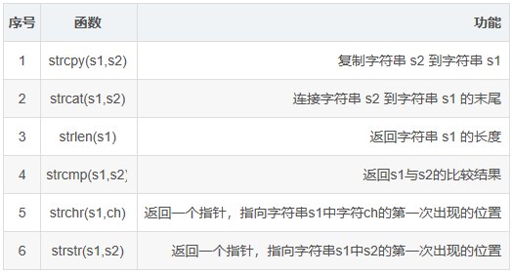
8.14 字符串
C++有两种类型的字符串表示形式：
C-风格字符串(字符数组,’\0’作为结束标志)
C++引入的string类类型
#include <cstring>
using namespace std;
数组操作字符串
定义的时候直接用字符串赋值
char a[]=“Hello ";
\0
H
e
l
l
o
\0
ch[0]
ch[1]
ch[2]
ch[3]
ch[4]
ch[5]
char ch[6] = { "Hello" };
char ch[6] = "Hello" ;
char ch[ ] = "Hello" ;
不能先定义再给它赋值，
char a[10];
a[10]="china";
❒

Slide 51

int main()
{ char dest[5];
char *src="123456";
strcpy(dest, src);
cout<<dest<<","<<dest+1<<","<<dest+4;
return 0;
}
8.14 字符串
strcpy char *strcpy(char *destin, char *source); 功能：将source指向的字符串拷到destin
int main()
{ char dest[20]="abcd";
char *src="123456";
strcat(dest, src);
cout<<dest;
return 0;
}
strcat char* strcat(char* str1, char* str2); 功能: 把字符串str2接到str1后面,str1最后的'\0'被取消
int main(){
char dest[10]="abcd";
char *src="a23456";
char d2[8]="abcd";
cout<<strcmp(dest, src)<<"\n";
cout<<strcmp(src,dest )<<"\n";
cout<<strcmp(dest, d2) << "\n";
cout<< dest <<":"<<strlen(dest)<<"\n";
cout<<src <<":"<<strlen(src)<<"\n";
cout<<d2 <<":"<<strlen(d2)<<"\n";
return 0;
}
strcmp int strcmp(char * str1,char * str2); 功能: 比较两个字符串str1,str2 返回: str1<str2,返回负数;str1=str2,返回 0;str1>str2,返回正数
strlen
size_t strlen(const char *s);
功能：计算给定字符串的长度，不包括'\0'

Slide 52
8.14 字符串
C++库提供string类来操作字符串
常用操作符
s + t 将串s和t连接成一个新串
s = t 用t更新s
s == t 判断s与t是否相等
s != t 判断s与t是否不等
s < t 判断s是否小于t（按字典顺序比较）
s <= t 判断s是否小于或等于t
s > t 判断s是否大于t
s >= t 判断s是否大于或等于t
s[i] 访问串中下标为i的字符
#include <string.h>
using namespace std;
string s1;
string s2 = "abc";
string s3 = s2;
cout << s2.length() << " \n"

Slide 53
8.15作业
1）函数实现冒泡排序、选择排序和归并排序。要求运用动态数组。
2）设计函数，对输入英文字符串，统计26个英文字母出现的次数，大小写按照一种计算。
3) 设计函数计算n行的杨辉三角，存放在二维数组中，再输出。
4）计算整型数组中最小和最大元素下标，如果有多个相同极值元素，返回最小下标(如 2,4,4,5,7,8,8,2,结果为0,5).
void max_element(int *array, int n, int *minpos, int *maxpos)
5）编写类String的构造函数、析构函数和赋值函数，已知类String的原型为：
class String {public: String(constchar*str = NULL); // 普通构造函数 String(const String &other); // 拷贝构造函数 ~ String(); // 析构函数 String & operator =(const String &other); // 赋值函数 private: char*m_data; // 用于保存字符串 };

Slide 54
6）.设计一个学生类Student
数据成员:学号(11位数字)，姓名(英文字符串)，数学(整数)，物理(整数)，英语(整数)成绩；
成员函数有:构造函数、析构函数、设置学生信息函数、计算总成绩函数、输出学生全部信息函数和获取学生学号函数。
编写主函数：创建有5个学生的对象数组并进行学生信息的设置；计算每个学生的总成绩；求出5人中的最高总分；输入一个学号，输出该同学的全部信息。

Slide 55
END

